Slide 1
都市環境情報論 第十四回
人流論の試み
～ヒトを移動させる力～

Slide 2
学生・新社会人のための人流入門（制度編）
物は必ず必要なところまで運ばれる
荷主と運送人は相対的概念
→ 法の目的の曖昧さ

Slide 3
物流に対して「人流」を造語
中国の学会で使用した時の語感に対する反応

Slide 4
『ユビキタス時代の人流』
寺前秀一 システムオリジン
ユビキタス 「いつでも」「どこでも」
「誰でも」が加われば『人流』
物流ビジネスが「お届けする」ように人流ビジネスは「お迎えに行く」 ＳＣＭに対してＰＣＭ
技術的に可能とするのが現在のスマートフォン、将来のウェアラブルコンピュータ、
制度的には使い放題料金または広告収入（マーケティング収入）依存の無料制

Slide 5
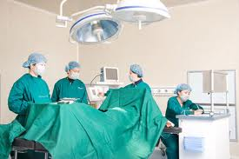
中国では？画像検索 https://www.google.co.jp/search?q=%E4%BA%BA%E6%B5%81&tbm=isch&tbo=u&source=univ&sa=X&ei=w0MJU5vOHM7OkwW21oCgCA&ved=0CC4QsAQ&biw=1093&bih=538

Slide 6
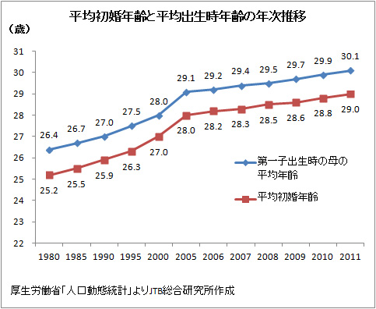
人流の基礎は人口（出産・婚姻）

Slide 7
造語はユビキタス時代の人流
←観光概念の非科学性から発想
国土交通省のＨＰでも使用始める
国土交通省ホームページ
災害に強い国土・地域・経済の構築
人流・物流におけるリダンダンシーの確保、災害に強い人流・物流システム

Slide 8
日本の人流課題
アジアゲートウェイとリニア
アジアゲートウェイは、横田基地の開放が最大課題
リニアは東海道新幹線の活用方法に変化を与え、北陸新幹線のあり方への影響が大
在来鉄道のバス専用道化が地域振興の要
スマートフォン活用のモバイル交通革命

Slide 9
人流の空間軸
第二回講義
適正配置 過疎と過密
鉄道整備における再開発派と郊外派
一極集中論から首都機能移転
一日交通圏構想
再び人口減少
外国人労働者と外国人観光客

Slide 10
人流の時間軸
人口減少 少子化対策より家族政策
ラベンシュタインの法則
人口ボーナスと人口オーナス
空き家対策と失われた郊外緑地
交流志向の都心交通整備と空港整備
交通と通信 情報化の行方

Slide 11
何故「旅客交通」ではないのか？
旅客・貨物の分類
物流概念の普及 ロジスティックは単なるモノの移動ではない
ヒトの移動も単なる人間の空間的移動ではなく、時間的要素や滞在（物流でいう保管）等も含めた概念でとらまえると、人流概念がふさわしい
特に概念のあいまいな「観光」を含めて論じる場合に有意である

Slide 12
人を移動させる原因←脳内作用
相乗効果 フェイス・トゥー・フェイス
人が集積する場としての大都市機能大都市の方が、田舎より、差を提供できる（例 競技ダンスの先生）
都市観光 コンベンションは地方巡業
人と情報 同一体→分離→シンクロ

Slide 13
人流とは暮らし方を表す
通勤・通学
医療・買い物
引越・旅行
自宅滞在
職場学校滞在
出産・死亡
移民・亡命、避暑・ロングステイ
人口増加・減少

Slide 14
大都市の魅力
【人口増加時代の大都市の魅力】
就職 集団就職列車 ALWAYS三丁目の夕日
進学 キャンパスの分散⇒都心回帰
↓ ↓ ↓
【人口減少時代の都市の魅力】
FACE to FACEの交流の場
都市観光

Slide 15
住むと訪れる
「観光」が注目される背景
「定住人口の減少」「地域の誇り」
では、「定住」と「宿泊」の差は何か

Slide 16
住む（定住）
タックスヘブン、長期滞在で移住
納税と選挙権
外国人参政権

Slide 17
宿住問題
住む（日常）と泊る（非日常）
宿泊業の基本的法律は旅館業法
住の定まらない者への宿の提供（旅館にはホテル、旅館の他、簡易宿所、下宿も含む）・・・治安対策として内務省（厚生労働省）所管
外貨獲得を目標とした政策実現のための基本的法律は、国際観光ホテル整備法（観光庁所管）⇍温泉ホウ素・フッ素問題、耐震工事問題等への対応は観光庁ではできない（所管は厚生労働省）ことの業界の認識不足

Slide 18
ホテルと旅館
和式（泊るでは「旅館」）と洋式（泊るでは「ホテル」） の本質的差は何か？
国際観光ホテル整備法は、外貨獲得目的であり、観光立国推進基本法と齟齬⇒伝統的日本旅館振興法の提案
日常生活が洋式化し、日常が洋式であれば、非日常は和式（座敷、浴衣、御膳）
「靴を脱ぐ」文化？何故畳・正座システムが発生したのか？家の中と外（街づくりにも影響）

Slide 19
ロングステイ
1980年代後半作成されたシルバーコロンビア計画がヒトの輸出であると警戒された
今日、日本人年金生活者の海外移住をロングステイの概念で推奨
気候温暖で医療サービス等の充実した地域で老後を暮らす
沖縄ではまだ温暖といえない弱み

Slide 20
ヒトを移動させる動機
観光資源
規制による差異
（暴力、賭博、風俗、薬物）

Slide 21
興業としてのスポーツ
暴力の制度化 ボクシング
薬物の制度化 マリファナ合法化 ドーピング
ギャンブルの制度化 カジノ
マスコミとスポーツ メディアに都合に合わせる 例 相撲の制限時間
アマチャリズムの消滅

Slide 22
観光資源 スラム⇒廃墟
福島原発もチェルノブイリも
南アフリカのスラム、フロリダの廃墟
さらに進化すれば、産業遺産化する
意図を移動させる力
移動情報と脳波の変化の相関分析

Slide 23
カジノ http://markethack.net/archives/51903430.html
世界最大のカジノ企業、ラスベガス・サンズ（ティッカーシンボル：LVS）が「スペインでの総合カジノ・リゾート建設計画を断念する」と発表
アジアにおける投資機会がぐんぐん重要度を増している
日本でもカジノ解禁が国会で議論、韓国も総合カジノ・リゾートの誘致に積極的

Slide 24
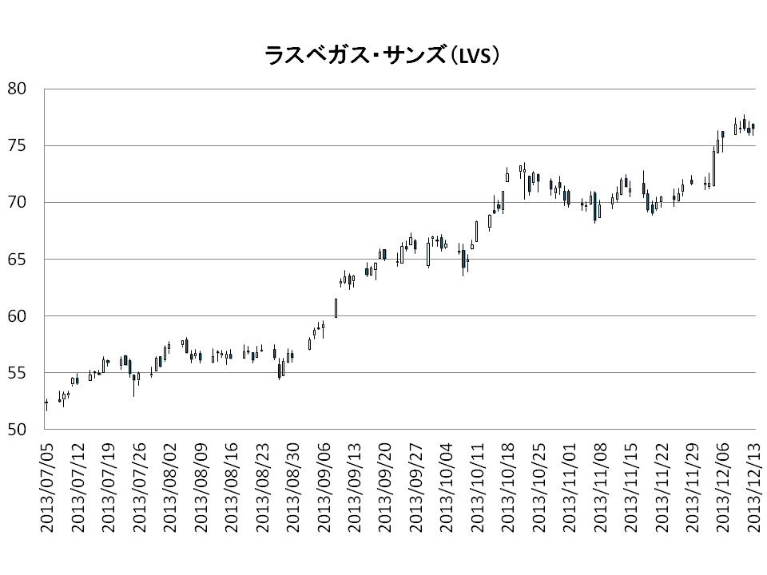

Slide 25
ギャンブルに対する反対論等
カジノの売り上げの6割はスロットルマシン
その製造メーカーは日本のパチンコメーカー
しかも国内ではスロットルマシンは三点方式で合法化
カジノは、ギャンブル場より娯楽施設化してきている

Slide 26
医療観光
臓器移植
代理母
医療法の制度的差異がある場合に発生

Slide 27
買物特区
アンドラの観光客
沖縄の免税 復帰前の特権の継続
対馬に来る若い韓国人のお目当ては“免税品”観光は二の次、釜山の巨大デパートが本当の目的地？
いずれも関税措置の差異を活用した人流

Slide 28
ヒトの移動
アポロ１１号月面着陸 世界中が注目
観光 探検 調査
無人化 調査ならLRO
戦争も無人化
地震 月振 水の存在で変わる
送り込む プロパガンダ 文化力

Slide 29
高論文
「観光の政治学」
極楽⇒奈落
ホスト・ゲスト 政治＝思想 遠い所より無理や移動させる力
差・違いと言うのか
中国側の初期 改革開放 ⇒民族強調

Slide 30
テラフォーミング
テラフォーミング（英: terraforming）とは、人為的に惑星の環境を変化させ、人類の住める星に改造すること。「地球化」、「惑星改造」、「惑星地球化計画」とも言われる。
アメリカのSF作家、ジャック・ウィリアムスンがCollision Orbit（コリジョン・オービット）シリーズで用いた造語が語源であるとされる。
火星を想定した実験が繰り返されている

Slide 31
都市デザイン
考えて残すものなのか、自然と残ったものなのか？
生物進化 中立的 環境に適合したものが生き残ってきた

Slide 32
旅行業法の構造
企画旅行（パッケージツアー）の包括料金制度の不思議
ラーメン定食（ラーメン、ご飯、デザート）規制なし 外国の食堂商品も販売する
ラーメン規制（１０円）、ご飯規制（10円）、デザート（規制なし）
欧州は複数商品販売が前提、我が国は単品パックも可能 ラーメンしかないラーメン定食を7円で販売することが可能・・・この構造は定着しており変更は困難であろう
Notes:
32

Slide 33
包括代金制度
パッケージ・ツアー
包括代金（４５）
手配旅行代金（６５）
何故規制料金では
なくてもいいのか
(自己の計算による)
運賃（３０）
規制運賃（３０）
運賃
宿泊料金（２０）
届出料金（２０）
宿泊料金
国際観光登録ホテル・旅館
観劇料
観劇料（１０）
観劇料(無規制）
旅行業者
利潤
手配手数料（５）
(定額、内訳なし)

Slide 34
企画旅行業と旅客運送事業の
法制度関係への疑問
Ｂ
（旅行業者）
旅行業法の適用
運送事業法の適用
航空 是認
鉄道 否認
約款
包括代金
Ｃ
（実利用者）
b
（旅客運送事業者）
運送事業法の適用
を実務慣行上否認

Slide 35
ツアーバス規制の在り方
旅行業法の構造は海外旅行商品にまで影響し変更は不可能と認識
実運送の安全規制を徹底するには、運輸当局では無理⇒警察規制でゆくべき
過積載、飲酒運転等での規制に営業、自家用区分はない。高速バス運転も同様である
クロアチアではタコメータでの連続運転チェックを警察が行っている
旅行商品の販売は乗車効率を上げる効果があり、省エネであり、コスト削減には好い

Slide 36
ゆびタク構想
新型の企画旅行
ユビキタス交通社会
地理空間情報提供
何時でも何所でも(ユビキタス）
親ゆび一つで呼べる
乗合・貸切相対化タクシー
会員制で月極使い放題制
（タクシー定期券）
ローカル線
ローカルバスの
代替
ケースによって
財政支援
適正配車力

Slide 37
② 観光と公共交通の融合
ＧＰＳの普及により2010年拙著「ユビキタス時代の人流」で提唱
東京都心のミニバスは地域住民のために導入されるも、アコモデーションがよく観光客にも利用される
観光地における住民の足の確保は観光客と同時に考えるほうが効率的（加賀市のキャンバス）⇒位置情報提供が決め手

Slide 38
指タク導入調査
市内各地の80歳以上高齢者（免許証不使用）登録制・・・指タク無料
65歳以上高齢者 会費制（年齢階層別に会費を決定、高年齢者会費逓減制とする） 指タク無料
有料制との組合せをどうするか バス・タクシー

Slide 39
③ＪＲ東日本のスイカマーケッティング
スイカ利用者の移動情報、購入情報をマスレベルで分析し、売れ筋情報、移動情報を作成して対応している（コンビニのＰＯＳに対応）
これがパーソナルレベルの把握になれば、大変なビジネスツールになる（個人情報）

Slide 40
あなたの人生を任せてください
究極のマーケッティング（位置情報の把握）
「ユビタク」は宅配便に次ぐヒット商品が期待できる
適正配車能力と顧客管理
運転手の地位向上と賃金体系の近代化
旅行会社から総合生活移動産業へ脱皮

Slide 41
外国にこだわる日本

Slide 42
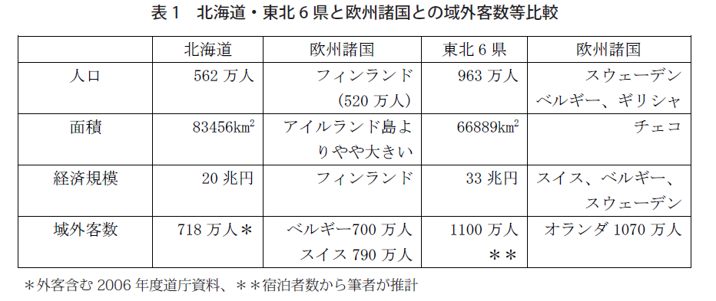

Slide 43
北海道外国人観光客
観光面での記述において、外客数が極めて少ないとの認識が強調
「北海道観光のくにづくり行動計画」では110 万人(2012 年)
北海道の道外入込客数は2007 年度649 万人とベルギーを訪れる外客数700 万人とほぼ同程度
「北海道観光のくにづくり行動計画」の目標値である道外客900 万人、外客数110 万人(2012 年) が達成されると、スイス790 万人を遥かに凌ぎオランダの外客数1070万人、ポルトガルの外客数1130 万人規模になり、北海道は人流規模において数だけなら欧州先進諸国に劣らないものであることがあらためて理解されるはずである。

Slide 44
北海道にとっての有力観光市場をひかえる羽田と札幌の距離は約870 キロであり、札幌・博多間は1820 キロである。
欧州諸国にとっての有力観光市場であるドイツの首都ベルリンからコペンハーゲンまでの距離は350km であり、ウィーンまで500km、ロンドンまで900km、マドリッドまで1850km である
北海道が観光施策を単なるスローガンに留まらず経済政策として遂行するのであれば、国際観光客誘致に注力する施策は費用対効果分析を含め検証が必要

Slide 45
アジア大交流時代
～ＨＩＳ会長澤田秀雄
日経ビジネス2013.9.30～
訪日観光客3000万人にはリピータ戦略
ＬＣＣ 格安航空券
医療観光と教育観光 差があるから
経済特区
スマートホテル

Slide 46
観光のビジネスモデル
見に行く
着地
発地
手配権
観光資源
見せる

Slide 47
観光マーケティング①
ヒトの移動データ（位置情報）
将来予想
スマホ
（GPS Wifi）
GOOGLE戦略

Slide 48
観光マーケティング②
観光資源への
反応データ
（脳内情報）
将来予想
ウェアラブル
コンピューティング

Slide 49
ヒトの移動データ
（特定多数）
観光情報論
マーケティングの科学化
観光法制度論
ビッグデータ問題
観光資源への
反応データ
（脳内情報）

Slide 50
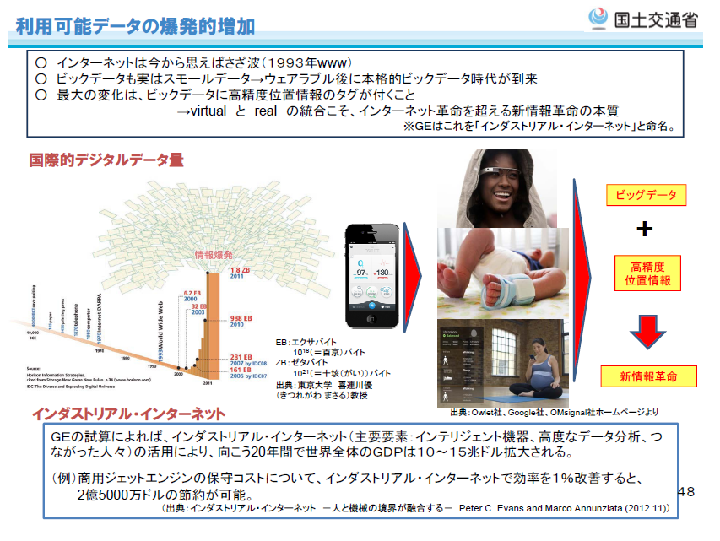

Slide 51
